Slide 1
מערכת שידורים לאומית

Slide 2
TRUNK
מגמת תקשוב
שם המורה: בנימין כהן
חלק מהמידע / תמונות לקוחים מאתר tikshuv-ccna.com
תודה למיכאל מרקוביץ על עזרתו

Slide 3
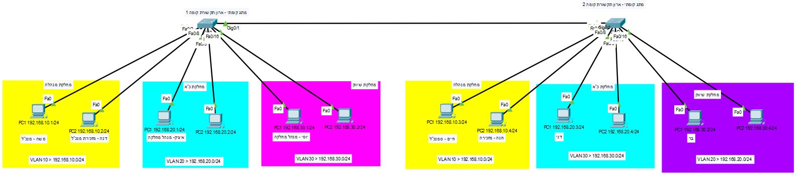
מה נלמד היום
מה זה TRUNK ?
למה? מתי? איך?.... כל מה שרציתם לדעת !
איך מגדירים ואיך בודקים?

Slide 4
802.1q
או DOT1Q - מה זה?

Slide 5
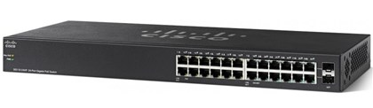
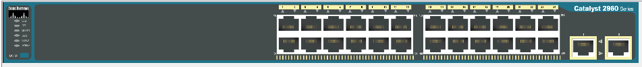
TRUNK
זוכרים?...
בשיעור הקודם דיברנו על המתג, על הממשקים הפיזיים שלו
ממשק – PORT – INTERFACE (שקע החיבור הפיזי במתג)
כל ממשק יכול להיות באחד מהמצבים הבאים:
1. מצב ACCESS : במצב זה אנו מגבילים את הממשק להיות משויך ל VLAN אחד בלבד
2. מצב TRUNK : במצב זה אנו מעבירים מספר VLANS דרך קו פיזי אחד.
3. מצבי DYNAMIC / AUTO – במצב זה הממשק יוגדר לפי הגדרות של הממשק אליו
חובר במתג השני (גם זה בהמשך ☺ )

Slide 6
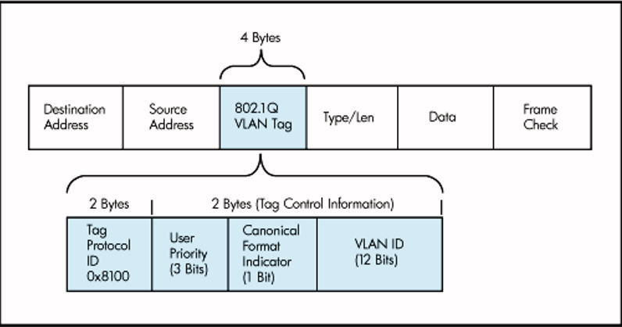
TRUNK
TRUNK הוא מצב שמאפשר מספר VLANS על ממשק אחד
על מנת שהמתג ידע לאיזהVLAN משויכת המסגרת הוא עובר תהליך שנקרא "כימוס" – Encapsulation , תהליך זה מכניס לתוך המסגרת TAG ID – , מספר תג שמציין לאיזה VLAN משויכת המסגרת. כאשר המתג מקבל את המסגרת הוא קורא את המסגרת ובודק לאיזה VLAN היא שייכת, בהתאם לכך מעביר לממשקים המשויכים לאותה המסגרת.
הפרוטוקול הנפוץ לשיטה זו נקרא DOT1Q – או בשמו המקורי 802.1q (תקן IEEE)

Slide 7
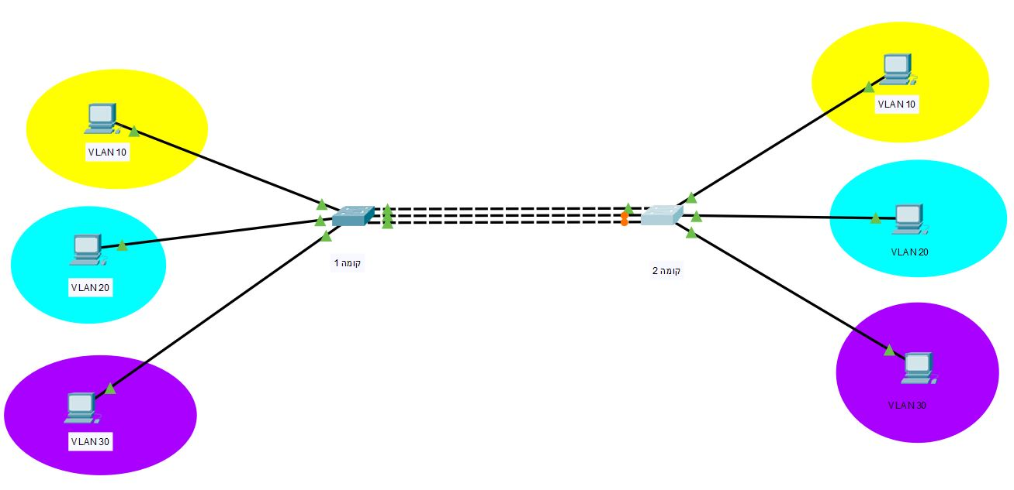
TRUNK
בואו נבחן את המצב הבא:
על מנת שכל VLAN בקומה1 יוכל לתקשר עם ה VLAN שלו בקומה 2 נצטרך למתוח כבל פיזי בין המתגים ובין הקומות עבור כל אחד מה VLANS !!!

Slide 8
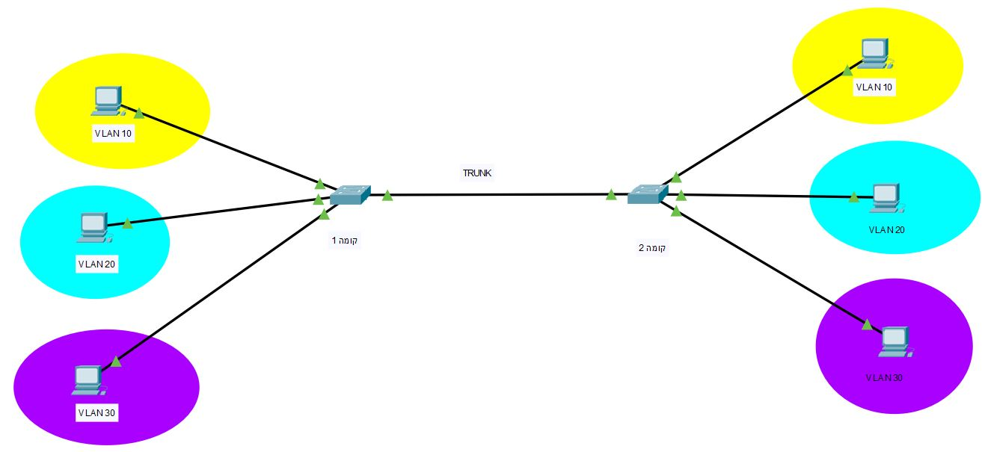
TRUNK
אבל!! אם נגדיר את הממשקים שמחברים בין המתגים למצב TRUNK .....

Slide 9
TRUNK
איך?
תהליך הגדרת TRUNK:
בחירת הממשק אותו רוצים להגדיר : SW1(config)#interface fastEthernet 0/1
הגדרת הממשק למצב TRUNK : SW1(config-if)#switchport mode trunk
אפשור לכל ה VLANS לעבור ב TRUNK: SW1(config-if)#switchport trunk allowed vlan all
* מצב ברירת המחדל הוא שכל ה VLANS יעברו דרך ה TRUNK (גם ללא הפקודה הקודמת)
במידה ורוצים להגביל רק VLAN מסוים ניתן להשתמש בפקודה הבאה:
SW1(config-if)# switchport trunk allowed vlan {{ add | except | remove } vlan_list | all | none }
הגיע הזמן ל... DEMO !! ☺

Slide 10

הגדרת TRUNK במתג – שימוש בסימולטור Cisco Packet Tracer

Slide 11
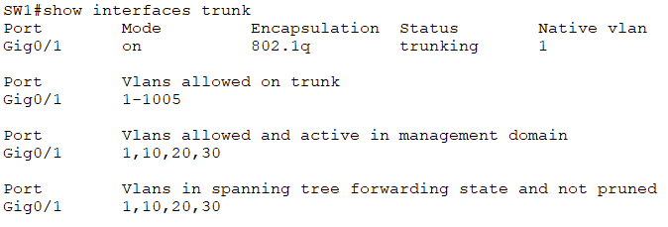
TRUNK
פקודות SHOW – צפיה בהגדרות ומידע במתג:
Show... בואו נראה כמה פקודות שיכולות לתת לנו מידע על מצב ה TRUNK במתג...
Show running-config - מציג את כל ההגדרות שפעילות כרגע,
כולל מצב כל ממשק ושיוכו ל VLAN או ל TRUNK

Slide 12

פקודות SHOW למתג בנושא VLAN

Slide 13
TRUNK
אז מה היה לנו היום?
בואו נסכם:
חזרנו קצת על החומר משיעור שעבר (גם זה חשוב לא? ☺ )
למדנו פרוטוקול / תקן IEEE 802.1q – תיוג וכימוס חבילות לפי VLAN ID
למדנו על הגדרות TRUNK וראינו כיצד זה מתבצע
למדנו כיצד מנתחים את המידע שבמתג ומוצאים מידע על הגדרות ה TRUNK והממשקים

Slide 14

שימוש ביצירות מוגנות בזכויות יוצרים ואיתור בעלי זכויות
השימוש ביצירות במהלך שידור זה נעשה לפי סעיף 27א לחוק זכות יוצרים, תשס"ח-2007. אם הינך בעל הזכויות באחת היצירות, באפשרותך לבקש מאיתנו לחדול מהשימוש ביצירה, זאת באמצעות פנייה לדוא"ל rights@education.gov.il

